Slide 1
DANH SÁCH CHỨC NĂNG
XEM LẠI ĐỂ CÓ CÁI NHÌN TỔNG QUÁT HƠN

Slide 2
Danh sách Chức năng cần có
StationController
Quản lý trạm
  CRUD
  lọc theo phường
  soft delete / restore
BicycleController
Quản lý xe đạp
  CRUD
  gắn vào trạm (khi thay đổi vị trí)
  trạng thái xe
  soft delete / restore

Slide 3
Danh sách Chức năng cần có (tt)
UserController
Quản lý user
  Đăng nhập
  Phân quyền
  Xem lịch sử thuê xe
StationReviewController
Đánh giá trạm

Slide 4
Danh sách Chức năng cần có (tt)
BicycleReviewController
Đánh giá xe
RentalController
Thuê xe
  thuê xe
  trả xe
  tính tiền

Slide 5
Danh sách Chức năng cần có (tt)
DashBoardController
Thống kê

Slide 6
CHỨC NĂNG STATION

Slide 7
CHỨC NĂNG STATION
ADMIN
  Hiển thị danh sách
  Thêm mới
  Sửa thông tin
  Xóa mềm
  Hiển thị thùng rác
  Khôi phục (1 station, selected stations, all stations)
  Xóa cứng (1 station, selected stations, all stations)
USER
  Hiển thị danh sách
  Lọc theo phường, xã

Slide 8
Lưu ý :
Danh sách phường xã được lấy từ
  https://production.cas.so/address-kit/2025-07-01/provinces/79/communes
Khi đi thi, do không có internet → danh sách phường xã được lưu lại thành 1 file json và chúng ta sẽ lấy dữ liệu từ file json đó
Vị trí lưu file json là public\data\wards.json

Slide 9
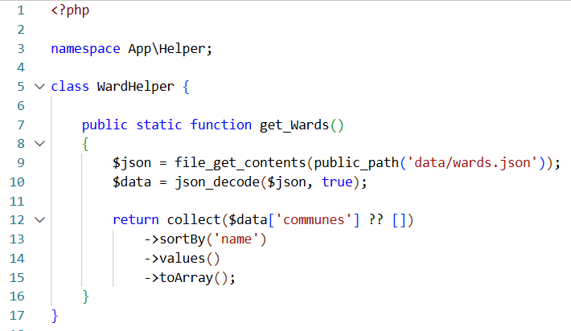
1. Tạo WardHelper
Tạo hàm get_Wards để lấy danh sách phường, xã
Tạo file app/Helper/WardHelper.php có nội dung như sau :

Slide 10
2. Tạo Controller Station
Mở CMD, vào dự án
cd /d C:\xampp\htdocs\bikego
Chạy lệnh:
php artisan make:controller StationController

Slide 11
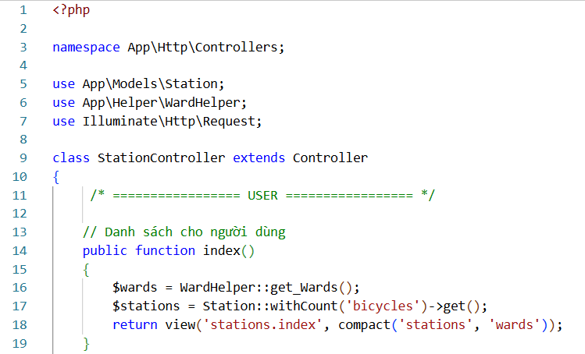
2. Tạo Controller Station(tt)
Mở file app/Http/Controllers/StationController.php sửa thành

Slide 12
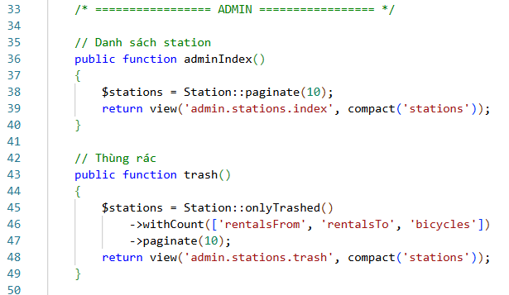
2. Tạo Controller Station(tt)

Slide 13
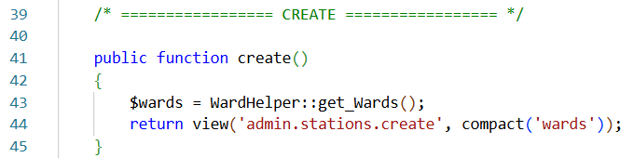
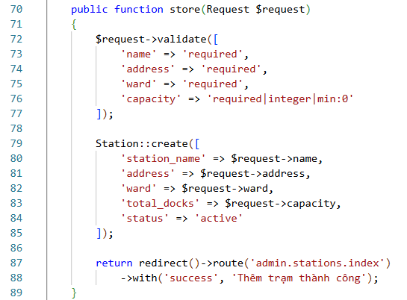
2. Tạo Controller Station(tt)

Slide 14
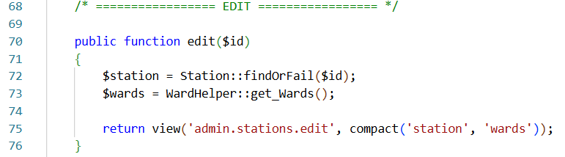
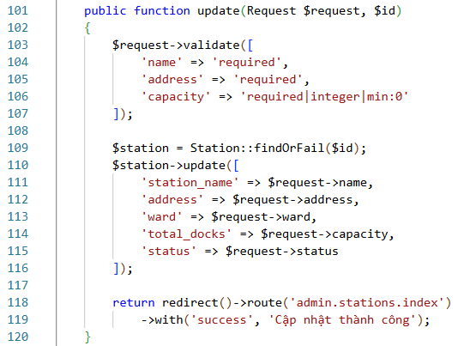
2. Tạo Controller Station(tt)

Slide 15
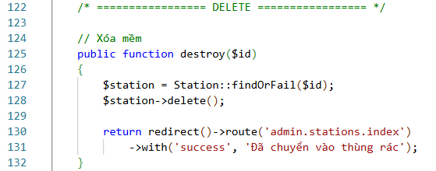
2. Tạo Controller Station(tt)

Slide 16
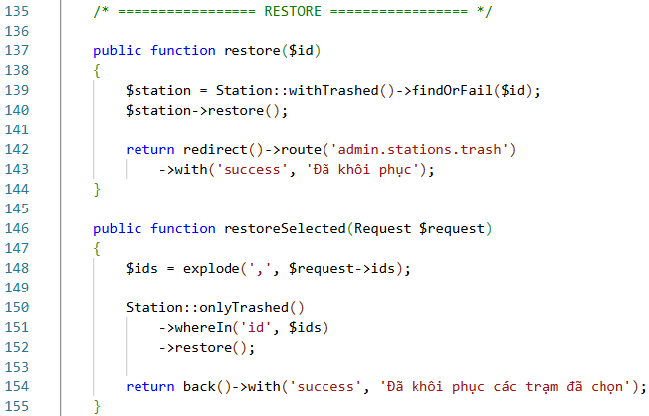
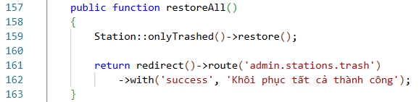
2. Tạo Controller Station(tt)

Slide 17
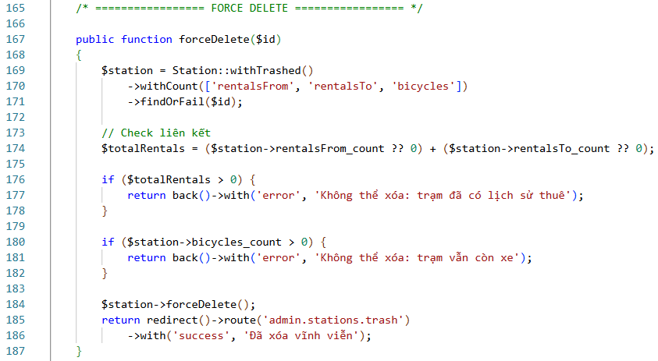
2. Tạo Controller Station(tt)

Slide 18
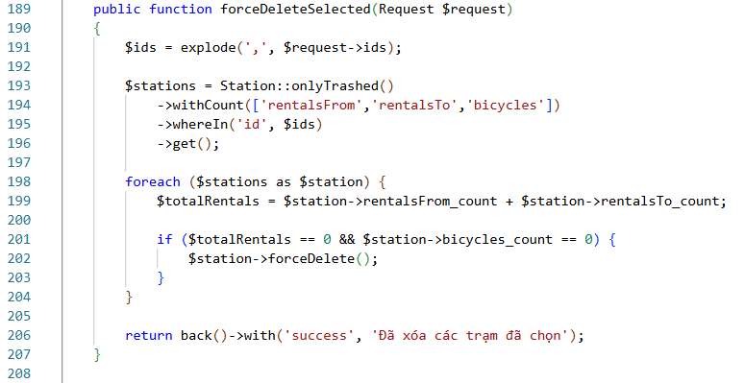
2. Tạo Controller Station(tt)

Slide 19
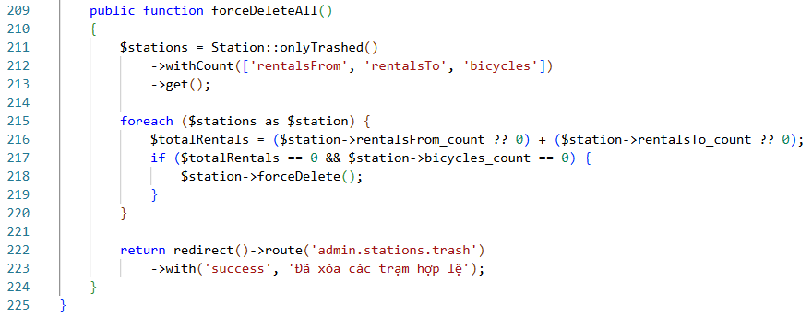
2. Tạo Controller Station(tt)

Slide 20
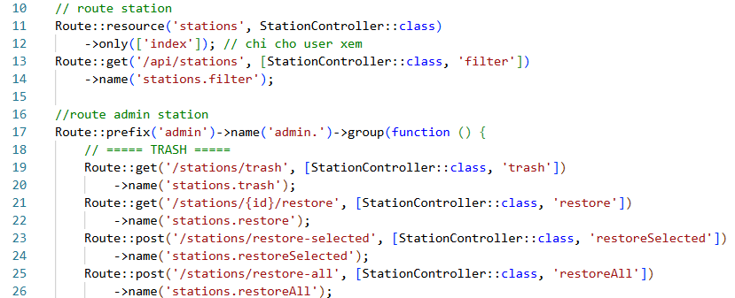
3. Thêm route
Mở file routes/web.php → Thêm:

Slide 21
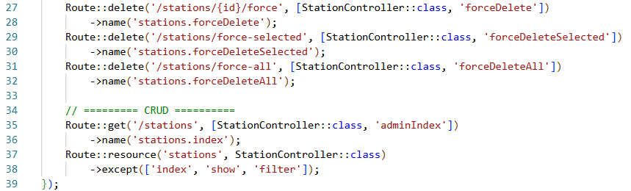
3. Thêm route
Mở file routes/web.php → Thêm:

Slide 22
Tạo View

Slide 23
4. Tạo View
Danh sách View cần có:
  View Index (cho User)
  View Index (cho Admin)
  View Trash
  View Create
  View Edit

Slide 24
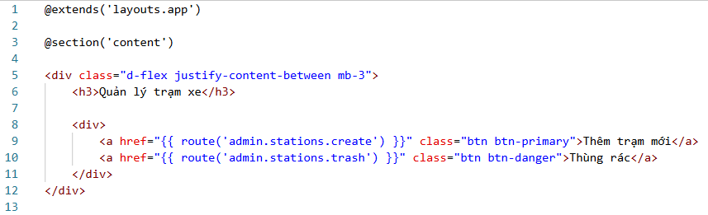
4.1. Tạo view ADMIN INDEX
Tạo file:
resources/views/admin/stations/index.blade.php
Nội dung

Slide 25
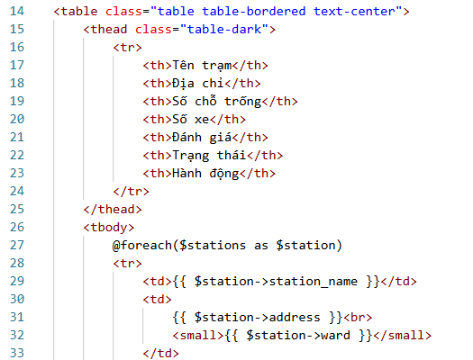
4.1. Tạo view ADMIN INDEX (tt)

Slide 26
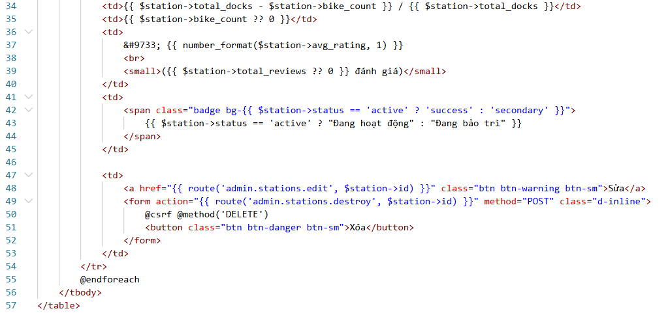
4.1. Tạo view ADMIN INDEX (tt)

Slide 27
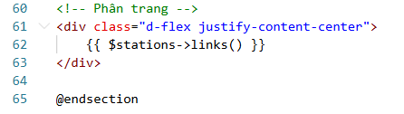
4.1. Tạo view ADMIN INDEX (tt)

Slide 28
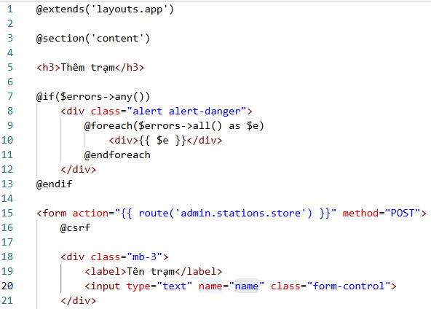
4.2. Tạo form Create
Tạo file:
resources/views/admin/stations/create.blade.php
Nội dung

Slide 29
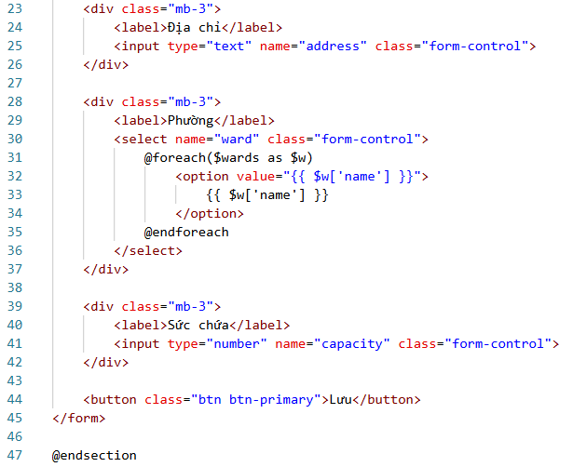
4.2. Tạo form Create (tt)

Slide 30
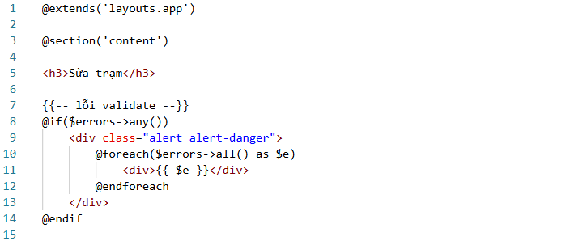
4.3. Tạo form Edit
Tạo file:
resources/views/admin/stations/edit.blade.php
Nội dung

Slide 31
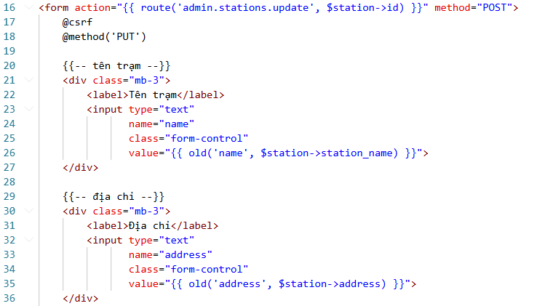
4.3. Tạo form Edit (tt)

Slide 32
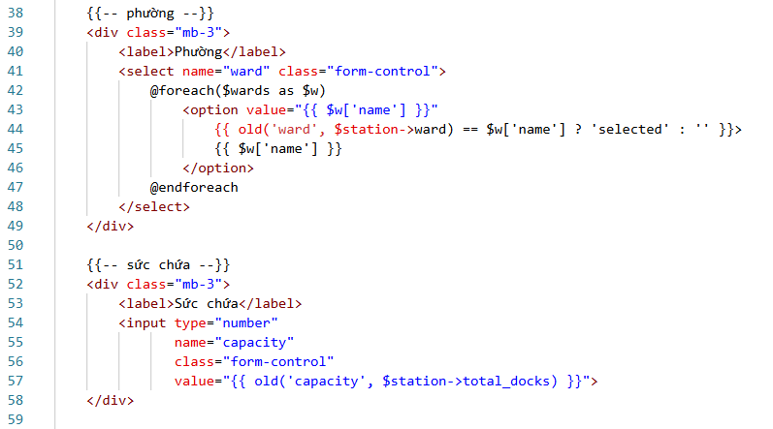
4.3. Tạo form Edit (tt)

Slide 33
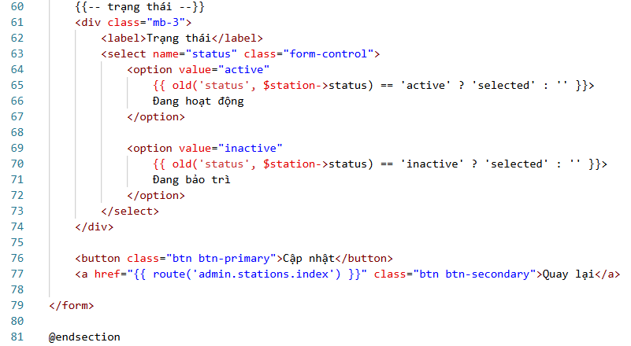
4.3. Tạo form Edit (tt)

Slide 34
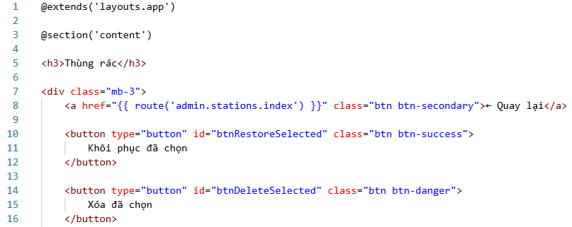
4.4. Tạo view Thùng rác
Tạo file:
resources/views/admin/stations/trash.blade.php
Nội dung

Slide 35
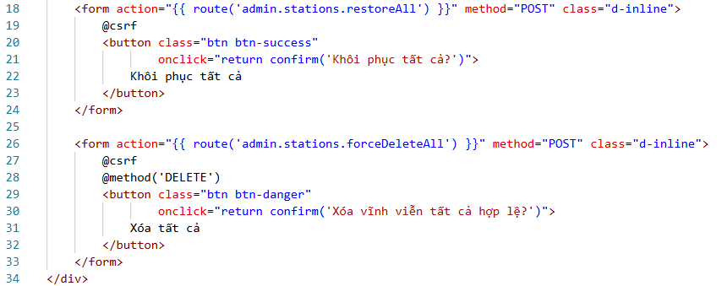
4.4. Tạo view Thùng rác (tt)

Slide 36
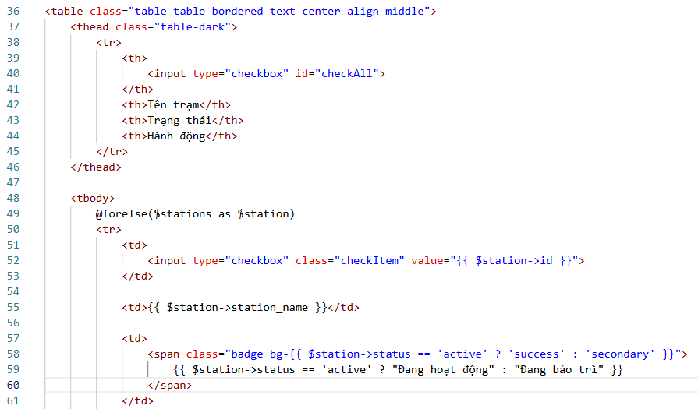
4.4. Tạo view Thùng rác (tt)

Slide 37
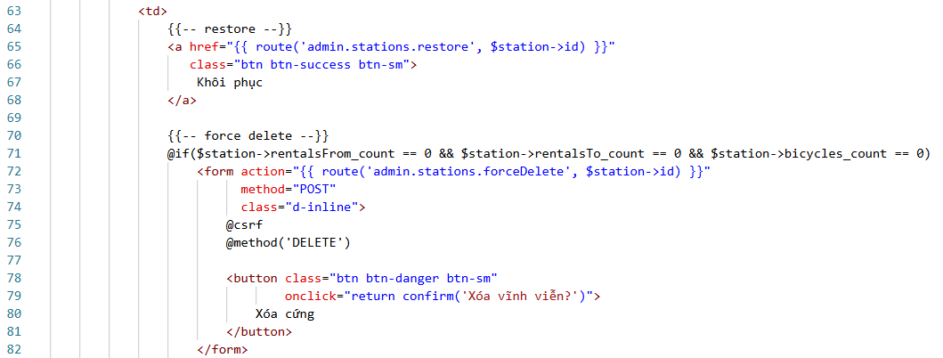
4.4. Tạo view Thùng rác (tt)

Slide 38
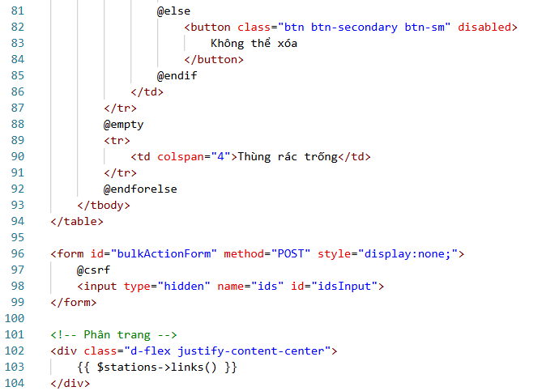
4.4. Tạo view Thùng rác (tt)

Slide 39
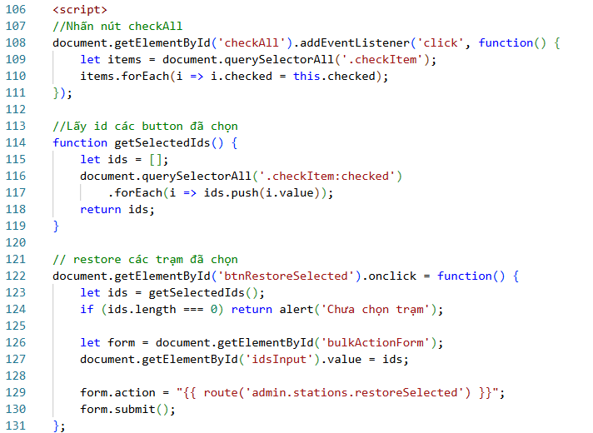
4.4. Tạo view Thùng rác (tt)

Slide 40
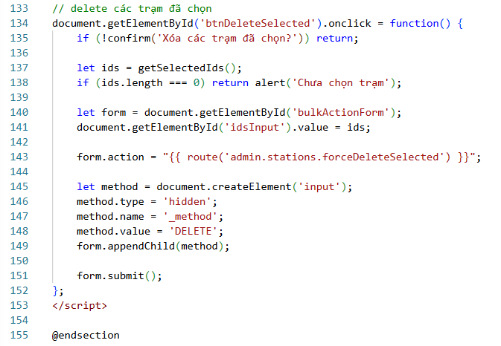
4.4. Tạo view Thùng rác (tt)

Slide 41
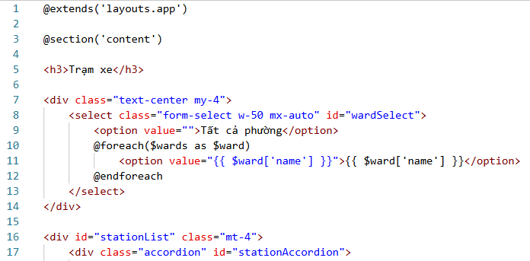
4.5. Tạo view INDEX (cho USER)
Tạo file:
resources/views/stations/index.blade.php
Nội dung

Slide 42
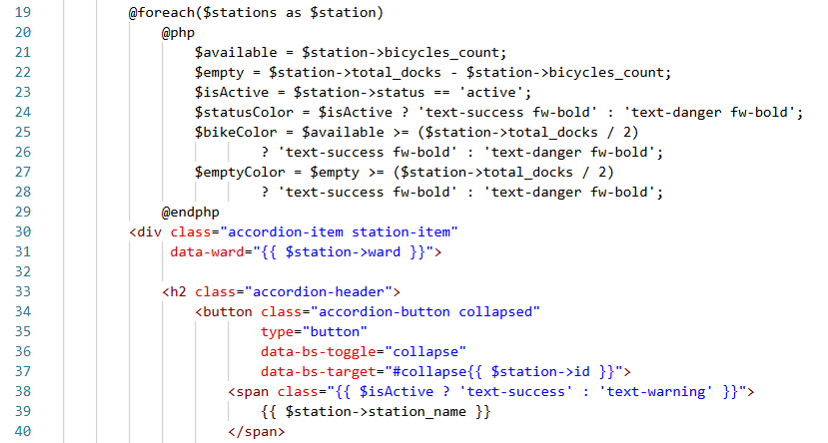
4.5. Tạo view INDEX (cho USER) (tt)

Slide 43
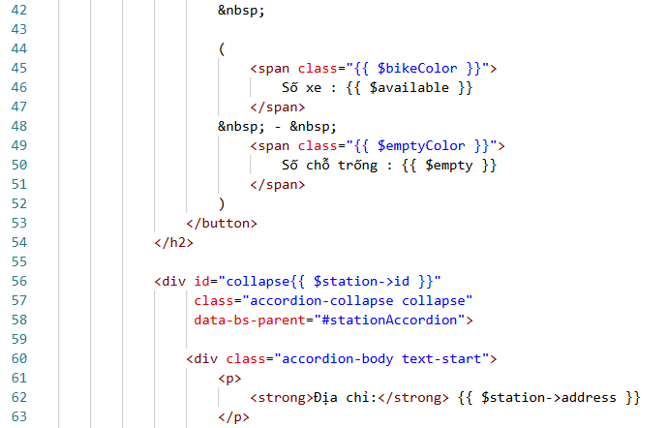
4.5. Tạo view INDEX (cho USER) (tt)

Slide 44
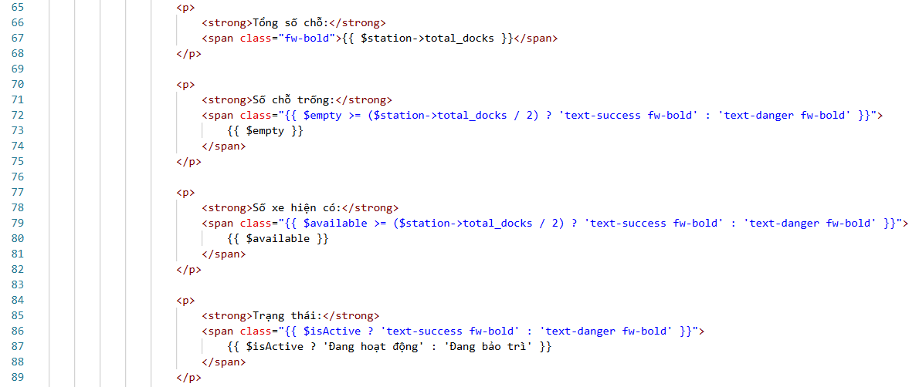
4.5. Tạo view INDEX (cho USER) (tt)

Slide 45
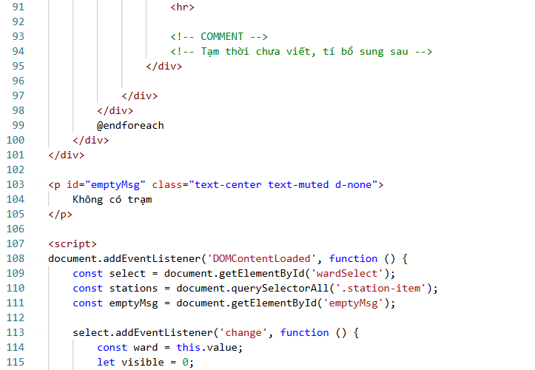
4.5. Tạo view INDEX (cho USER) (tt)

Slide 46
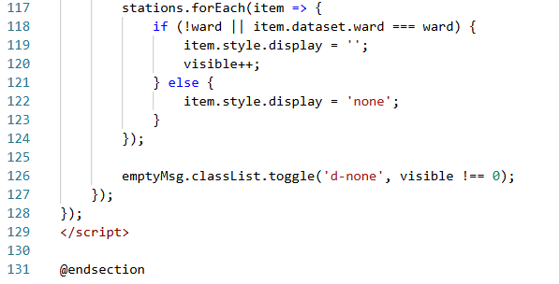
4.5. Tạo view INDEX (cho USER) (tt)

Slide 47
Sử dụng bootstrap cho phần phân trang

Slide 48

5. Chỉnh AppServiceProvider
Vào file:
app/Providers/AppServiceProvider.php
Chỉnh lại nội dung
    Thêm dòng
    use Illuminate\Pagination\Paginator;
    Thêm dòng lệnh vào trong hàm boot(): void

